Slide 1
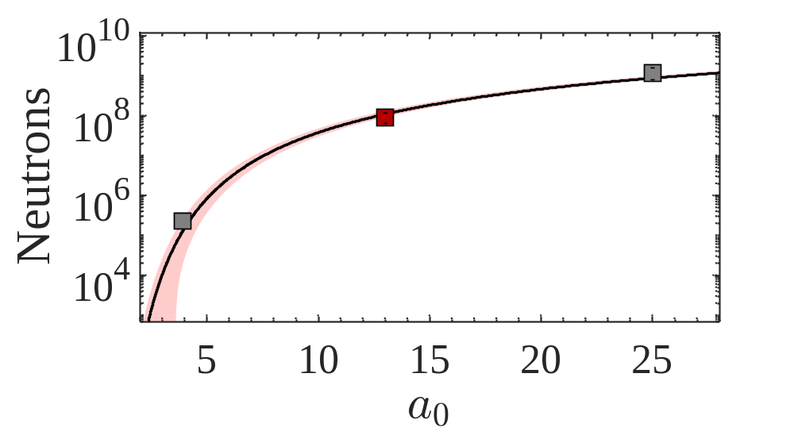
CH
Au
Pomerantz
(2014)
ELI
(This work)
Au
Cohen (2024)

